Slide 1
BOŽIĆ

Slide 2
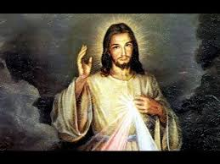
Hrvatska riječ Božić zapravo je umanjenica riječi Bog

Slide 3
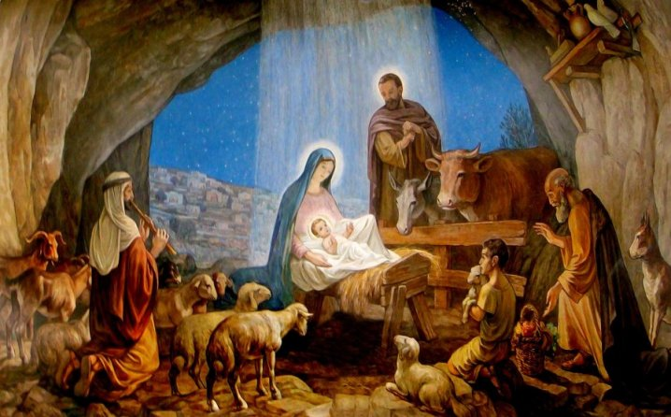
a potom je preuzeta kao naziv blagdana te označava da se na taj dan rodio mali Bog − Isus.

Slide 4
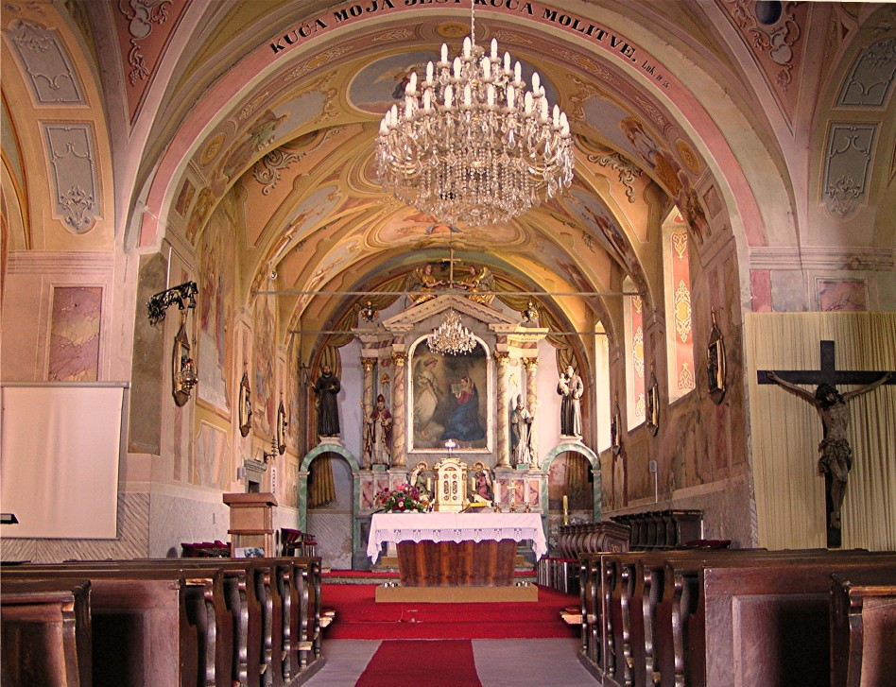
Većina kršćanskih crkvi slavi ga 25.prosinca

Slide 5
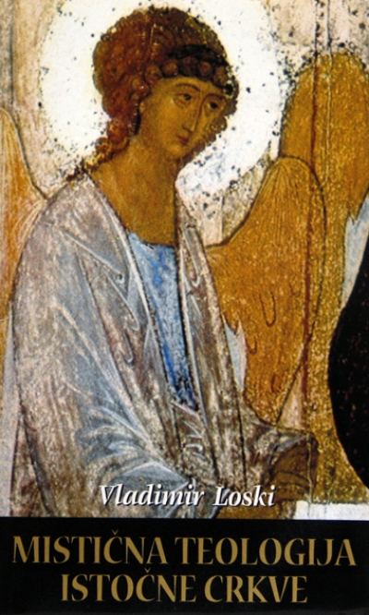
Međutim, neke istočne crkve slave ga 7. siječnja, jer po Julijanskom kalendaru 25. prosinca pada na taj dan

Slide 6
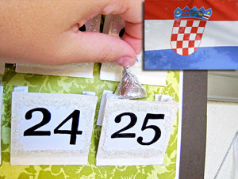
Božić je u mnogim državama svijeta tako i u Hrvatskoj, državni blagdan.

Slide 7
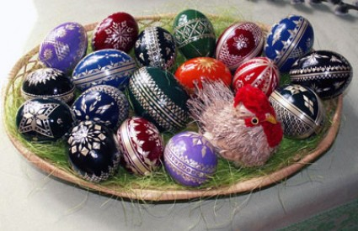
Božić spada, zajedno s Uskrsom i Duhovima, među tri najveća kršćanska blagdana

Slide 8
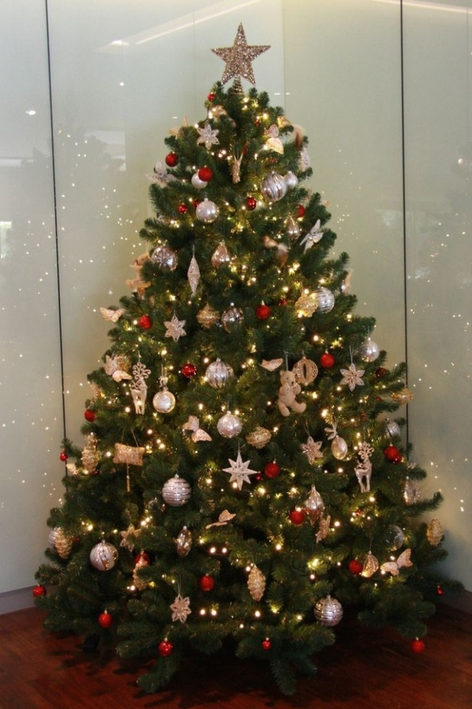
Uz slavlje Božića razvili su se brojni običaji poput kićenja božićnog drvca na Badnjak, odlaska na misu polnoćku, pjevanja božićnih pjesama i darivanja.

Slide 9
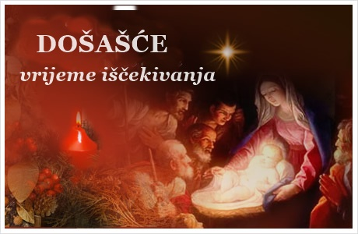
Prije Božića, vrijeme je priprave, koje traje oko mjesec dana od početka došašća

Slide 10
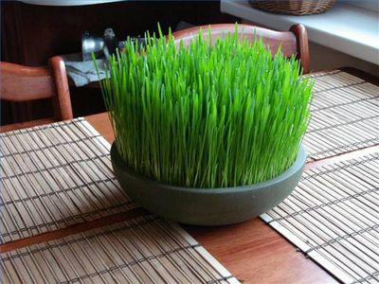
Božićna pšenica sije se na sv. Barbaru ili sv. Luciju

Slide 11
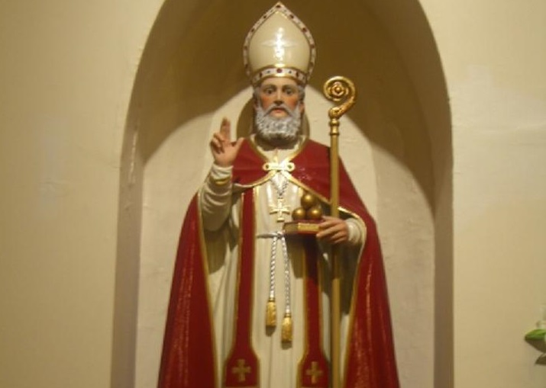
Posebno se obilježavaju dani sv. Barbare, sv. Nikole, sv. Lucije i sv. Tome
URADIO:JURE RAŠIĆ 7.A

